Slide 1
Description
HPC Lab.
Ho Min Kang
09.24.2020

Slide 2
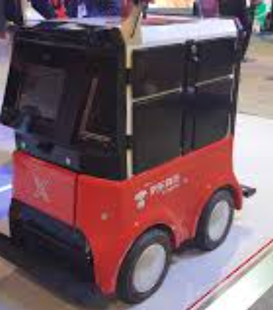
Overview
목표지점(x,y)
samplingAction_client Node
samplingAction
sampling Service
Action Push
ROS navigation 기능 Path 찾기
Make Plan
Sampling Way Point(4개 정도)
test4_node
visualization in Rviz
Way Point Push
Way Point Push

Slide 3
samplingAction_client Node
samplingAction_client Node
RVIZ에서 입력
Action Push
목표지점(x,y)
"/move_base_simple/goalfake"
move_base_msgs::MoveBaseGoal
geometry_msgs::PoseStamped::ConstPtr
samplingAction
ROS navigation 기능 Path 찾기
Sampling Way Point(4개 정도)

Slide 4
samplingAction
AMCL NODE
ROS navigation 내장 노드
현재 위치
samplingAction
geometry_msgs::PoseStamped
get AMCLpose
sampling Service
nav_msgs::GetPlan
ROS navigation 기능 Path 찾기
시작, 목표 지점
시작, 목표 지점을 ROS navigation에 보내
경로를 받은 후, Sampling하고 다시 Return
Sampling WayPont(최대 5개)
Sampling Way Point Push
nav_msgs::GetPlan
빨간색 부분
도착할 때 까지 반복

